Slide 1
TOÁN LỚP 2

Slide 2
CHƠI TRỐN TÌM
CÙNG BẠCH TUYẾT VÀ 7 CHÚ LÙN

Slide 3
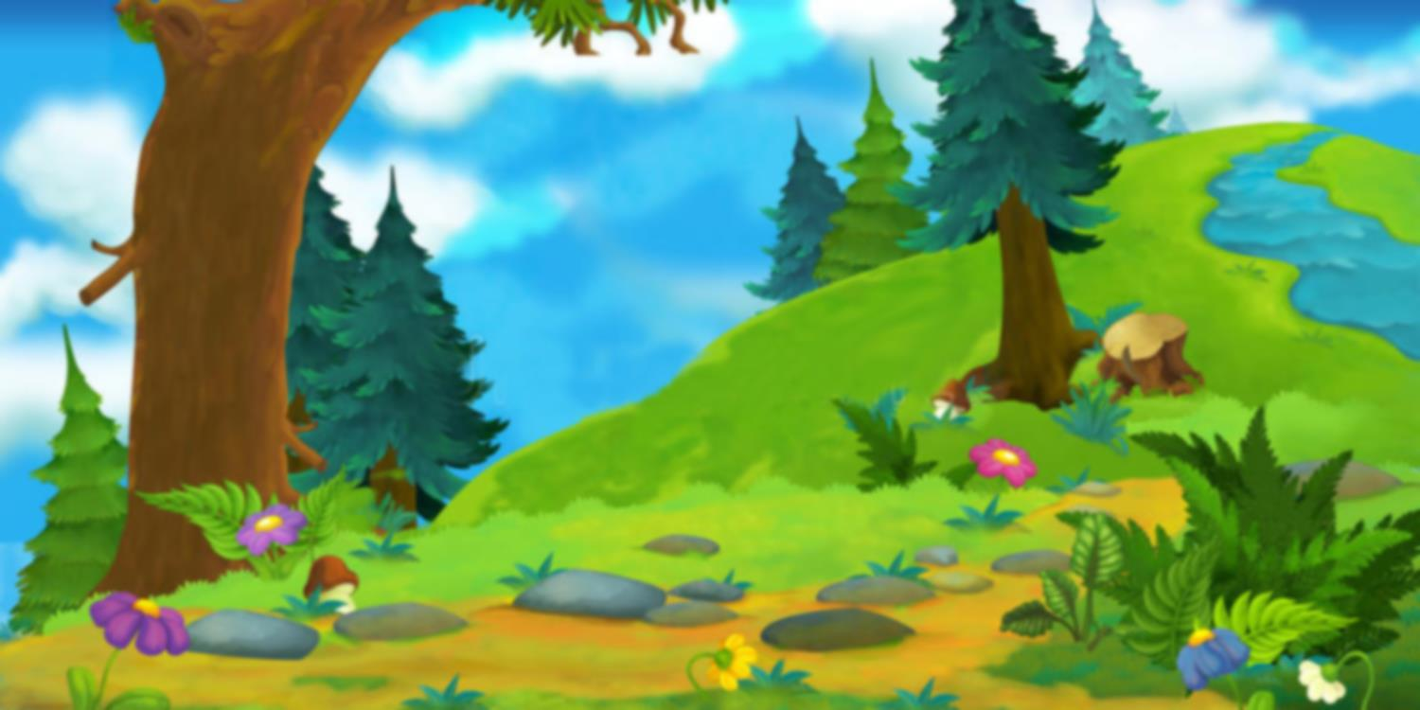
Cho các số 45, 2, 43. Lập phép trừ đúng là:
A. 45 – 5 = 40
B. 2 + 43 = 45
C. 43 + 2 = 45
D. 45 – 2 = 43
ĐÚNG RỒI

Slide 4
Trong phép tính 47 – 35 = 12;
35 gọi là:
A. Số hạng
B.Số bị trừ
C. Số trừ
D. Hiệu
ĐÚNG RỒI

Slide 5
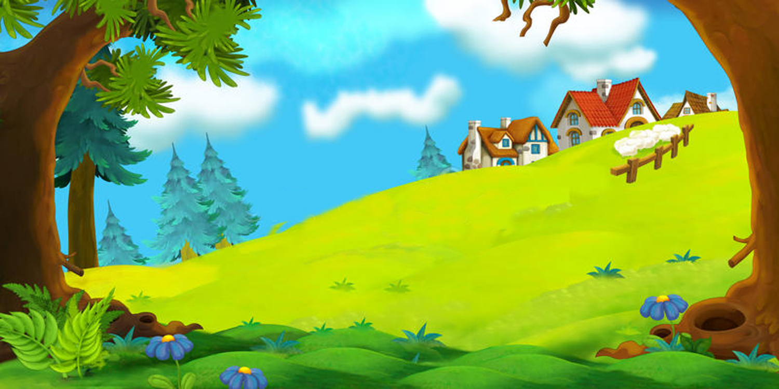
66 - 6 =
A.60
B.61
C.62
D.63
ĐÚNG RỒI

Slide 6
Số tròn chục ở giữa hai số 88 và 93 là:
A.89
B.90
C.91
D.92
ĐÚNG RỒI

Slide 7
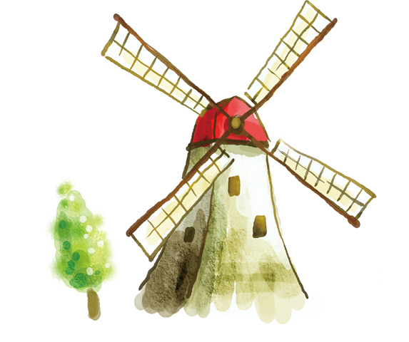
Bài 4:
Hơn, kém nhau bao nhiêu
(tiết 1- trang 16)

Slide 8
Yêu cầu cần đạt
Nhận biết được bài toán cho biết gì, hỏi gì.
Tìm được phép tính thích hợp liên quan đến hơn, kém nhau bao nhiêu.
Biết giải và trình bày bài giải của bài toán có lời văn.
Notes:
Tùy vào nội dung bài học thầy cô có thể ghi mục tiêu vào text trên

Slide 9
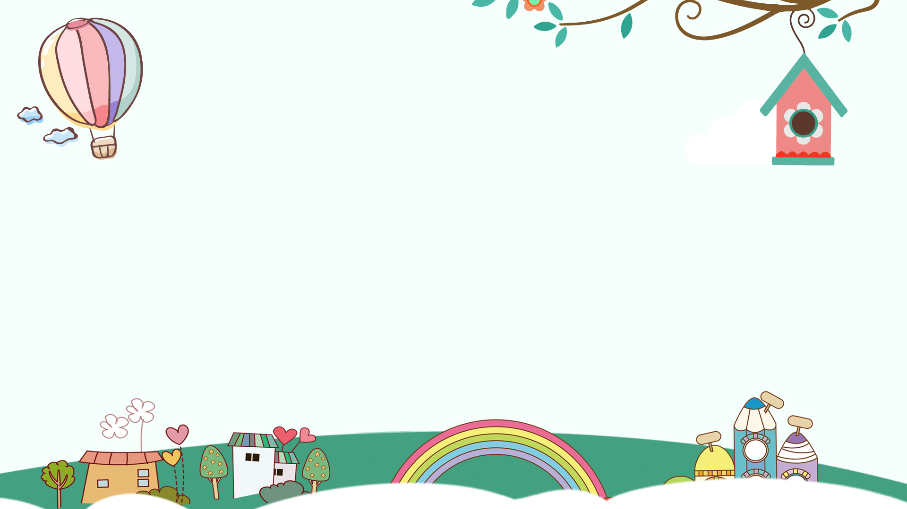
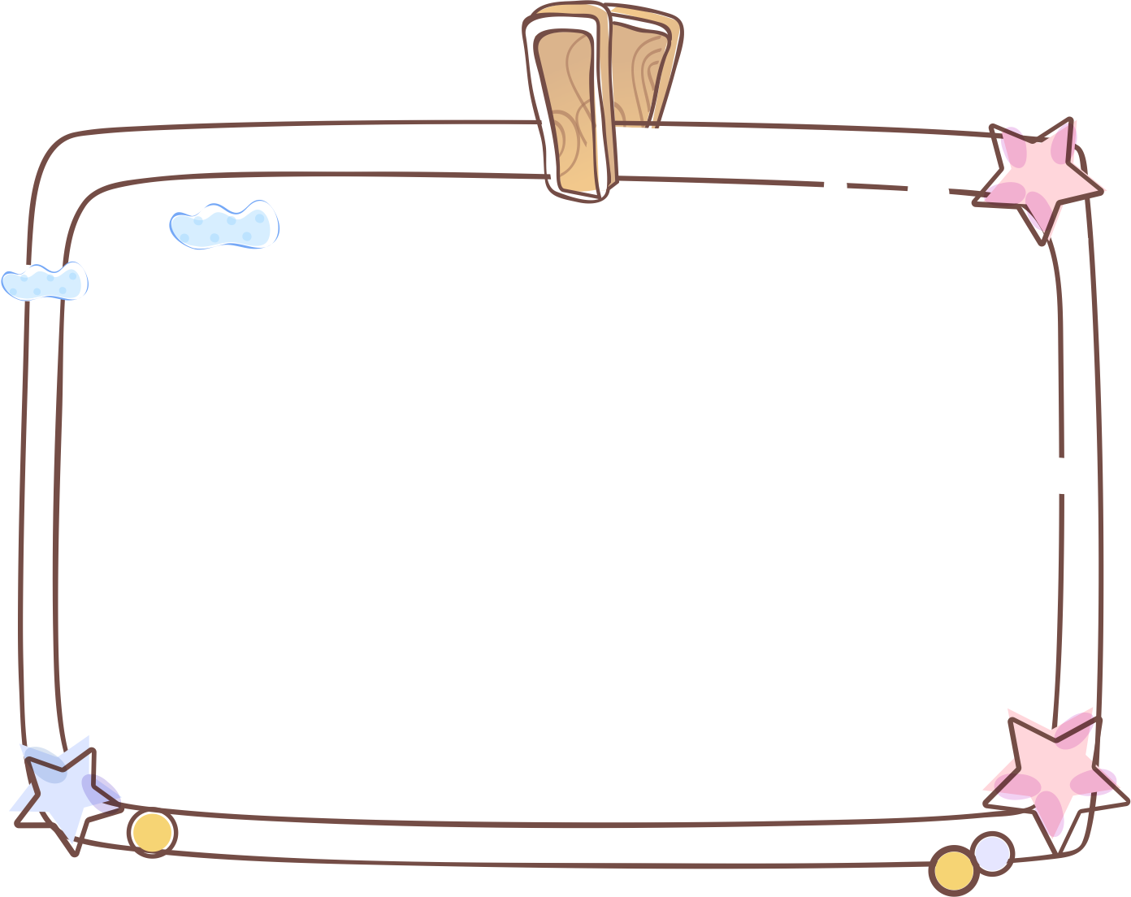

Slide 10
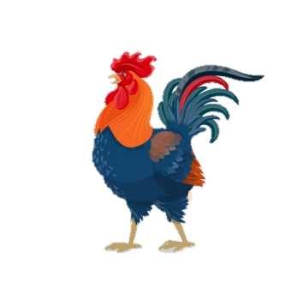
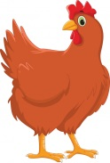
a) Số gà hơn số vịt mấy con?
(10 con)
?
(7 con)
Bài giải
Số gà hơn số vịt là:
10 – 7 = 3 (con)
Đáp số: 3 con
B1: Câu lời giải
B2: Phép tính
B3: Đáp số
Notes:
GV lưu ý từ hỏi của dạng toán:“hơn”

Slide 11
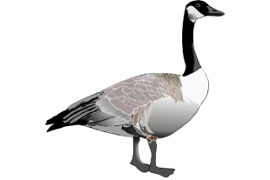
a) Số ngỗng kém số vịt mấy con?
?
(5 con)
(7 con)
Bài giải
Số ngỗng kém số vịt là:
7 – 5 = 2 (con)
Đáp số: 2 con
B1: Câu lời giải
B2: Phép tính
B3: Đáp số
Notes:
GV lưu ý từ hỏi của dạng toán:“kém”

Slide 13
1
Số chim cành trên hơn số chim cành dưới mấy con?
Bài giải
Số chim cành trên hơn số chim cành dưới là:
- = (con)
Đáp số: con chim
6
4
2
?
?
?
2
?

Slide 14
2
Việt đã tô màu 6 bông hoa, còn 4 bông hoa chưa tô màu. Hỏi số bông hoa chưa tô màu kém bông hoa đã tô màu mấy bông?
Bài giải
Số bông hoa chưa tô màu kém bông hoa đã tô màu là:
- = (bông)
Đáp số: bông hoa
6
4
2
?
?
?
2
?

Slide 15
3
Mai 7 tuổi, bố Mai 38 tuổi. Hỏi bố hơn Mai bao nhiêu tuổi?
Tóm tắt:
Mai : 7 tuổi
Bố Mai : 38 tuổi
Bố hơn Mai: … tuổi?
Bài giải
Bố hơn Mai số tuổi là:
38 - 7 = 31 (tuổi)
Đáp số: 31 tuổi

Slide 16
4
Một trường học có 5 thùng đựng rác tái chế và 10 thùng đựng rác khác. Hỏi số thùng đựng rác khác hơn số thùng đựng rác tái chế mấy thùng?
Tóm tắt
Thùng đựng rác tái chế : 5 thùng
Thùng đựng rác khác : 10 thùng
Thùng đựng rác khác
hơn thùng đựng rác tái chế: … thùng?
Bài giải
Số thùng đựng rác khác hơn số thùng đựng rác tái chế là:
10 - 5 = 5 (thùng)
Đáp số: 5 thùng

Slide 17
Yêu cầu cần đạt
Nhận biết được bài toán cho biết gì, hỏi gì.
Tìm được phép tính thích hợp liên quan đến hơn, kém nhau bao nhiêu.
Biết giải và trình bày bài giải của bài toán có lời văn.
Notes:
Tùy vào nội dung bài học thầy cô có thể ghi mục tiêu vào text trên

Slide 18
Tạm biệt và hẹn gặp lại
các con vào những tiết học sau!

